Slide 1
রসায়ন ব্যবহারিক ক্লাশে স্বাগতম

Slide 2
পরিচিতি
মোঃ মনিরুল ইসলাম
সহকারী অধ্যাপক(রসায়ন)
সৈয়দ আফছার আলী ডিগ্রি কলেজ
মহেশপুর, বাকেরগঞ্জ, বরিশাল
মোবাইলঃ 01720574751

Slide 3
পাঠ
পরিচিতি
শ্রেণিঃ একাদশ
বিষয়ঃ রসায়ন প্রথম পত্র
ব্যবহারিক

Slide 4
আজকের পাঠ
ক্যালরিমিতি পদ্ধতিতে পটাশিয়াম নাইট্রেটের দ্রবণ তাপ নির্ণয়

Slide 5
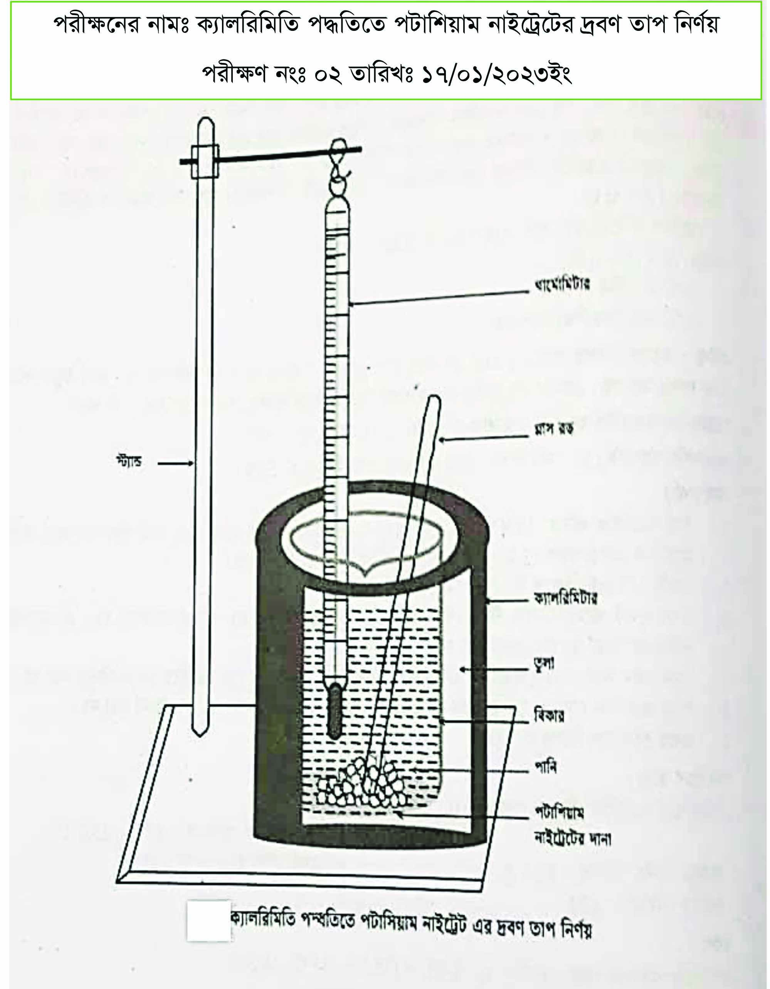

Slide 6
শিখনফল
পাঠশেষে শিক্ষার্থীরা
(i) পটাশিয়াম নাইট্রেটের দ্রবণ তাপ নির্ণয় করতে পারবে।

